Slide 2
大考卷 5下英语试卷教用
期中测试卷

Slide 21
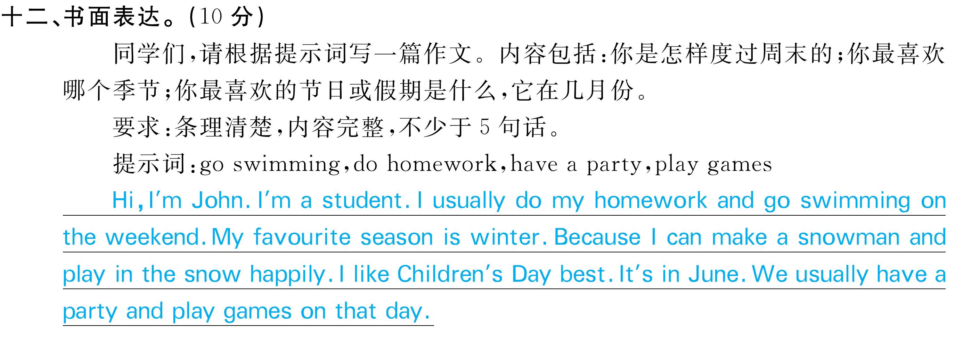

Slide 22
